Slide 1




语音翻译推理研究
曾鸿勇
2025.05.13

Slide 2
背景
研究表明，通过强化学习激励大模型“先思考，再回答”的方法，在文本翻译任务上也能带来性能提升。
文本翻译
MT-R1-Zero: Advancing LLM-based Machine Translation via R1-Zero-like Reinforcement Learning
R1-T1: Fully Incentivizing Translation Capability in LLMs via Reasoning Learning
TAT-R1: Terminology-Aware Translation with Reinforcement Learning and Word Alignment
语音推理
SARI: Structured Audio Reasoning via Curriculum-Guided Reinforcement Learning
Omni-R1: Do You Really Need Audio to Fine-Tune Your Audio LLM?

Slide 3
动机
语音翻译是一个复杂的过程，先思考再翻译，可能会带来良好的性能收益
人工译员在进行语音翻译，会经历一个先语音识别后翻译的过程
语音识别过程中，对于同音词歧义、专有名词歧义、语音不清晰可能产生的错误，译员会利用先验知识，思考得出正确的识别结果。
翻译过程中，结合先前的ASR思考过程，逐词翻译，再反思矫正，最后得出翻译结果
泛化性可能会对低资源语音提升较大（待实验）
目前使用 COMET 作为奖励值的做法，可能并不恰当

Slide 4



模型一
级联的ASR纠错推理翻译模型
ASR模型：Whisper-larger-V3
MT模型：经过带有纠错思考推理的CoT数据SFT后，再RL的Qwen2.5-7B-Instruct
SFT阶段
数据示例：
RL阶段
奖励函数设计：

Slide 5
模型二
端到端的语音翻译推理模型
基础模型：Qwen2-Audio-7B-Instruct
SFT阶段
数据示例：
RL阶段（待完成）
奖励函数设计：

Slide 6
实验结果
BLEU与COMET出现负相关的现象
Model | BLEU | COMET
Whisper + Qwen2.5-7B-Instruct | 15.31 | 0.6860
Whisper + Qwen2.5-7B-Instruct (SFT) | 28.31 | 0.7788
Whisper + Qwen2.5-7B-Instruct (CoT SFT + RL) | 17.66 | 0.7958
Qwen2-audio-7B-Instruct | 20.01 | 0.7405
Qwen2-audio-7B-Instruct(CoT SFT)

Slide 7
实验结果分析
模型一（级联的ASR纠错推理翻译模型）
模型二（端到端的语音翻译推理模型）

Slide 8
无界流式语音翻译
曾鸿勇
2025.05.13

Slide 9
背景
《StreamAtt: Direct Streaming Speech-to-Text Translation with Attention-based Audio History Selection》（ACL 2024主会）首次提出无界流式语音翻译概念
方法：
Hypothesis Selection: 决定是否生成翻译和生成多少token，此步骤和Simul ST相同
History Selection: 决定保留历史信息的某一部分，具体又分为保留音频历史信息和文本历史信息
缺陷：
现有做法训练和推理存在gap
历史信息选择方法，采用直接丢弃先前的历史信息，可能会丢失一些重要信息
模型架构
Conformer（encoder-decoder架构）

Slide 10
研究动机
问题：
现有做法训练和推理存在gap。在流式翻译下，模型训练时在分句的音频上训练，而推理的时候基于历史信息选择方法来适应长音频的流式翻译。
先前工作的中的历史信息选择方法，采用直接丢弃先前的历史信息，可能会丢失一些重要信息。

Slide 11
解决思路
token压缩保存历史信息
解决训练和推理不一致。维护一个输入窗口（memory bank），每次接受新的音频输入之前，判断是否达到窗口限制，达到后根据相邻token的相似度等方法，将历史信息压缩。
翻译时融合历史信息。采用CIF作为读写机制，结合memory bank丰富信息。将模型的self-attention产生的hidden state的时候，与模型和memory bank做cross-attention得到的hidden state融合。

Slide 12
问题分析
将StreamATT运用于LLM上存在的问题：
Decoder Only架构中，音频和文本是交替作为输入的，不能像先前工作那样使用Cross-Attention来对齐文本到相应的音频。
再者，假设当找到可以去除的历史信息后，由于音频文本交替的输入输出格式，也会导致在去除历史信息后，需要重新计算KV Cache。
Prompt
Audio1
Translation1
Audio2
Translation2
. . .
Prompt
Audio1
Audio2
Translation1
Prompt
Audio2
Translation1

Slide 13
基线
[arxiv 2025.03] InfiniSST: Simultaneous Translation of Unbounded Speech with Large Language Model（采用多轮对话的形式将无界流式语言翻译迁移到大模型上）
音频和文本交叉，保留固定长度窗口（wav2vec2窗口为10个chunks，LLM窗口为1000 token）
在应用 RoPE 之前 进行存储KV Cache，确保缓存中的内容不带有位置信息
创新点：第一个将无界流式语言翻译迁移到大模型上，并保存了KV Cache
缺点：还是存在训练推理不一致的问题

Slide 14
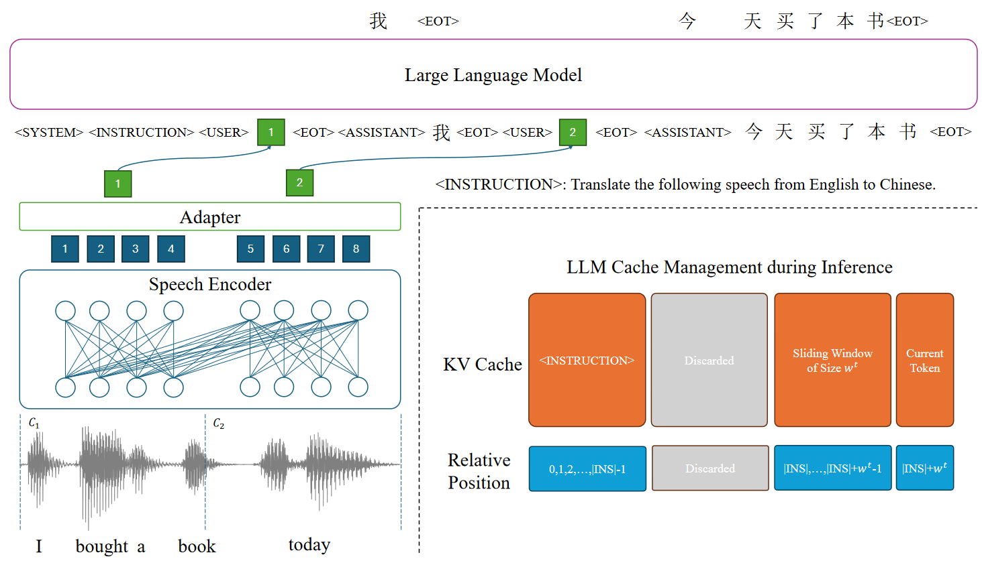
基线

Slide 15
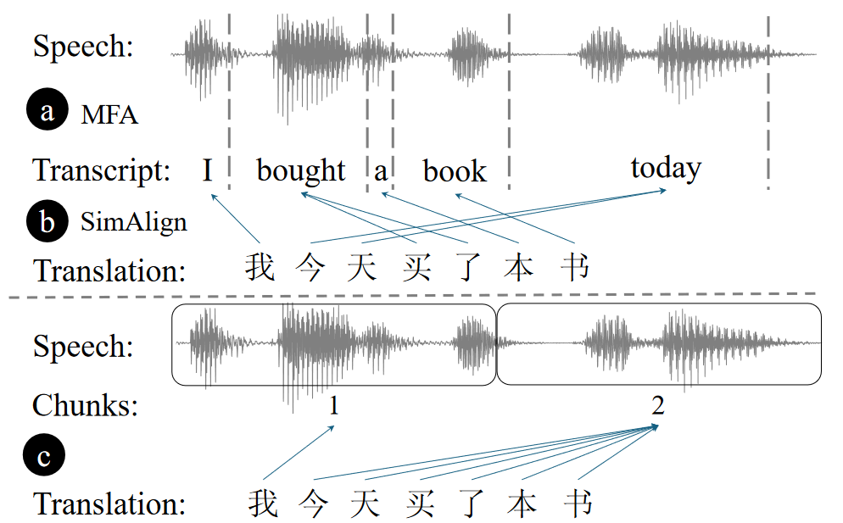
实验
构建单调对齐语音块
① 通过MFA对齐音频和转录
② 通过利用Simalign与Labse模型来对齐转录本和翻译之间
③ 将语音构建成固定的块大小

Slide 16
实验
多延迟增强策略
多延迟增强最大倍数 𝑀，用于随机合并多个chunk，提升泛化能力
推理时延迟倍数𝑚
阶段一
冻结LLM，只训练语音编码器和适配器
阶段二
冻结编码器和适配器，只训练LLM

Slide 17
实验
问题及经验总结
在多卡训练时遇到NCCL超时问题
错误体现：在训练epoch最后一步保存模型出现超时问题
分析原因：
每张卡上数据分布过于不一致，导致在每一张卡上处理的平均token数差距多大
通信端口被抢占
CPU资源、IO资源没有达到相应需要
尝试：
延长NCCL最大超时时间 ×
修改通信端口 ×
accelerator.wait_for_everyone()强制同步 ✔

Slide 18
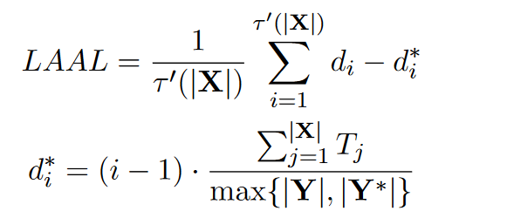
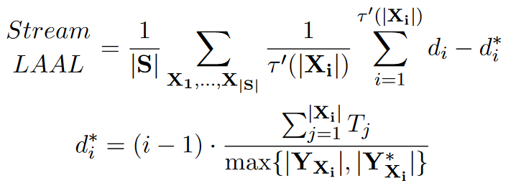
实验指标
由LAAL指标导出StreamLAAL指标
利用mWERSegmenter对齐切分预测译文
d_{i}* 为理想延迟指标，假设系统应当与说话者同步
ref：ABCABCABC...
pred1：_ _ _ _ ABCABCABC...
pred2：DDDDABCABCABC... 作弊现象

Slide 19
实验
实验设置
模型：Llama-3.1-8B-Instruct
chunk size为960 ms（48帧）
语音编码器滑动窗口大小w_{s} 为10个chunks
LLM缓存窗口大小w_{t}为1000 tokens

Slide 20
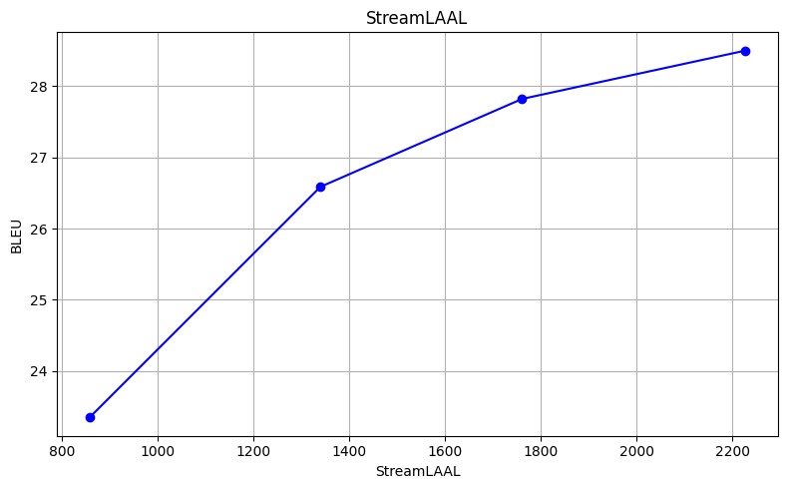
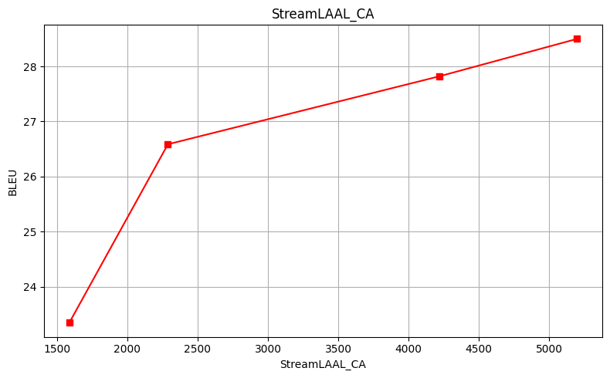
实验
实验结果
计算不可感知及计算可感知延迟结果

Slide 21
实验
下一步实验
AlignAtt、StreamAtt 两个方法应用在大模型上的实验（按照作者推理脚本中的参数正在训练）
我们方法的主实验
维护音频和文本分离的两个上下文窗口，在达到窗口限制后压缩
在加入RoPE位置信息之前裁剪KV Cache
对裁剪后的结果加入位置信息

Slide 22
谢 谢!

